Slide 1
Präsentation des Prototyps
Packet LOSS Traces in netem

Slide 2
Agenda
Zielsetzung
Generierung von Traces
Manipulation von Netem

Slide 3
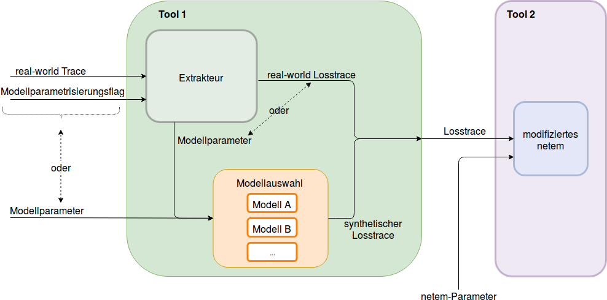
Meilenstein 2 - Zielsetzung
Notes:
3

Slide 4
Tool 1 | TraceGenerator
Spezifische Zielsetzung
Paketverlustmodelle
Bernoulli
Simple Gilbert
Gilbert
Gilbert-Elliot
4-State-Markov
Weitere Zielsetzungen
Reproduzierbarkeit
Gleichverteilte Zufallszahlen
Reproduzierbare Zufallszahlen
Seedübergabe per Parameter
Skalierbarkeit
Große Periodenlänge
Mersenne-Twister-Generator
Notes:
Skalierbarkeit: Viele Pakete

Slide 5
Umsetzung
Überblick
Real-world Trace
Extrakteur
Real-world loss-Trace
Parametrisierungsfalg
Modifiziertes Netem
Modellparameter
Modellauswahl
Modell A
Modellparameter
Loss-Trace
Modell B
...

Slide 6
Umsetzung
Loss-trace generierung: -gen
Real-world Trace
Extrakteur
Real-world loss-Trace
Parametrisierungsfalg
Modifiziertes Netem
Modellparameter
Modellauswahl
Modell A
Modellparameter
Loss-Trace
Modell B
...

Slide 7
Umsetzung
Real-World trace Extrahieren: -parse
.pcap oder ping log
Extrakteur
Real-world loss-Trace
Parametrisierungsfalg
Modifiziertes Netem
Modellparameter
Modellauswahl
Modell A
Modellparameter
Loss-Trace
Modell B
...

Slide 8
Umsetzung
Real-World Parameter Extrahieren: -Import
.pcap oder ping log
Extrakteur
Real-world loss-Trace
Parametrisierungsfalg
Modifiziertes Netem
Modellparameter
Modellauswahl
Modell A
Modellparameter
Loss-Trace
Modell B
...

Slide 9
Tracegenerator – Der Aufbau
PAP/UML irgendwas zum Überblick geben

Slide 10









Modell-Validierung
Ablauf
Netem
Ping
Log
Trace
Parameter
Kolmogorov-
Smirnov Test
Generator
Trace
Validierungstool
Validierungstool
Input: 0000001111100000001111111
Output: -6 5 -7 7
R: ECDF

Slide 11
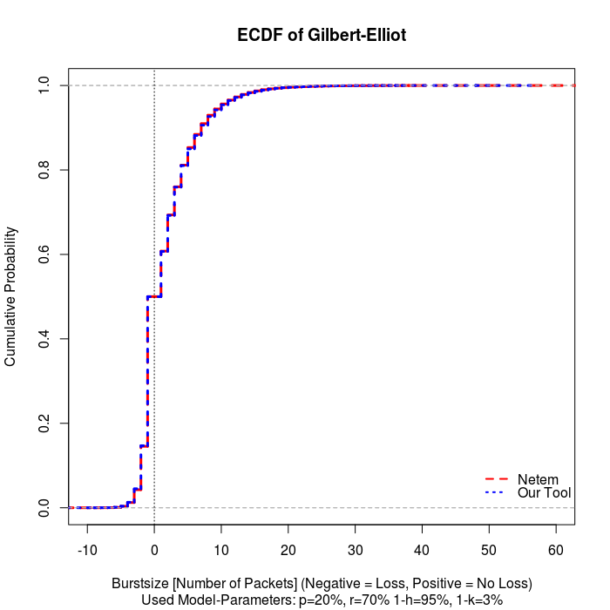
Modell-Validierung
Ergebnisse

Slide 12


Modell-Validierung
Ergebnisse
Modell | Paketverlust |  | D | P-Wert | Entscheidungs-wert
 | Netem | Wir
Bernoulli GEMODEL | 10,723% | 11,936% | 0,059245 | 2,2e-16 | 0,01338
Bernoulli RAND | 12,048% | 11,936% | 0,003061 | 0,989 | 0,01342
Simple Gilbert | 12,308% | 12,294% | 0,002146 | 1 | 0,01348
Gilbert | 11,136% | 11,057% | 0,003336 | 0,983 | 0,01407
Gilbert-Elliot | 23,383% | 23,288% | 0,003706 | 0,756 | 0,00107
Markov | 24,539% | 24,623% | 0,001268 | 1 | 0,00965

Slide 13
Parameterschätzung aus Traces
ANHANG FOLIE ZUM ERKLÄREN
DER EINZELNEN METHODEN
Bernoulli, Simple Gilbert
Zustände eindeutig erkennbar
Trivial, Zuverlässig
Gilbert
Gilberts Methode zur Parameterschätzung
Problem: Sehr instabil, Parameter können unmögliche Werte annehmen
Gilbert-Elliot (GE), 4-State-Markov
Schwellenwerte für einzelne Zustände definieren
GE: RFC3611 empfiehlt 16 „corresponds to gap characteristics of good quality“
4-State-Markov: Keine Literaturangabe ➔ Educated Guessing
Zustände in gegebenem Trace zählen
Ergebnisse sind sehr instabil

Slide 14
Parameterschätzung aus Traces
Ergebnisse
PLOT von Gilbert-Elliot mit unterschiedlichen Schwellenwerten

Slide 15
Ausblick
Kompatibilität zu weiteren Protokollen herstellen
TCP
Refinement der Parameterschätzung aus Trace
Gilbert Elliot:
4-State-Markov: Baum-Welch Algorithmus

Slide 16
Agenda
Zielsetzung
Generierung von Traces
Manipulation von Netem

Slide 17
TOOl 2 | Erweiterung netem
Entwicklungsumgebung
Ubuntu 18.04
Linux Kernel 4.17.0_rc3
Iproute2 4.15

Slide 18
Funktionsweise Netem
Ermöglicht Netzwerk Emulation
Delay, loss, duplication, und re-ordering von Paketen
Besteht aus zwei Teilen:
Einem Bestandteil des tc-Userinterfaces
tc (traffic control) Teil von iproute2, ermöglicht die Paketverarbeitung
Einem Kernmodule
Zuständig für Netzwerk Emulation

Slide 19
Herausforderung
„Beliebig“ große Traces einlesen
Design Möglichkeiten
Auslesen des Trace im Kernel
Senden des Trace per Netlink
Kopieren des Trace im Kernel aus Userspace
Sollten nie im Kernel ausgeführt werden
I/O-Operationen im Kernel nicht mehr möglich
Komplex, wegen umfangreicherer Änderungen
Sprengt den Ramen für den Protorypen
copy_from_user()
Problematische Speicherfreigabe

Slide 20
Herausforderung
Kopieren des Trace im Kernel aus Userspace
fork()
Stack
Heap
Shared Memory
Max 8192 Bytes
Memory leaks

Slide 21
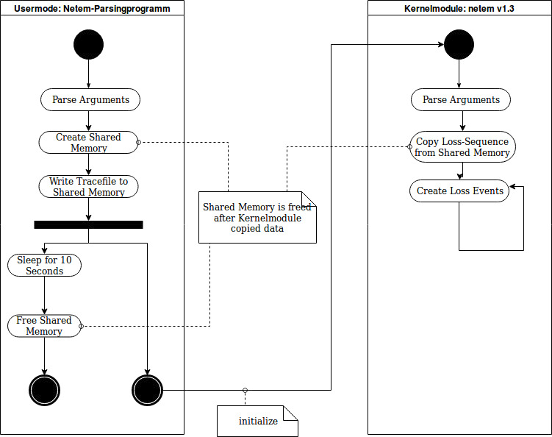
Modifizierungen

Slide 22
Ausblick
Erweiterung Shared Memory
Kommunikation zwischen Kernel und Child
Full Copy vs. Partial Copy
Performancetest
Erweiterbarkeit um weitere Trace-Eigenschaften

Slide 23
ANHANG

Slide 24
Modell-Validierung
Idee
Netem Modell-parametrisierung
Ping mit 200000 Paketen
Ausgabe loggen und parsen
Generator parametrisierung
Trace generieren
Parse mit Validierungstool
Kolmogorov-Smirnov Test
Validierungstool
Input: 0000001111100000001111111
Output: -6 5 -7 7
R: ECDF

Slide 25
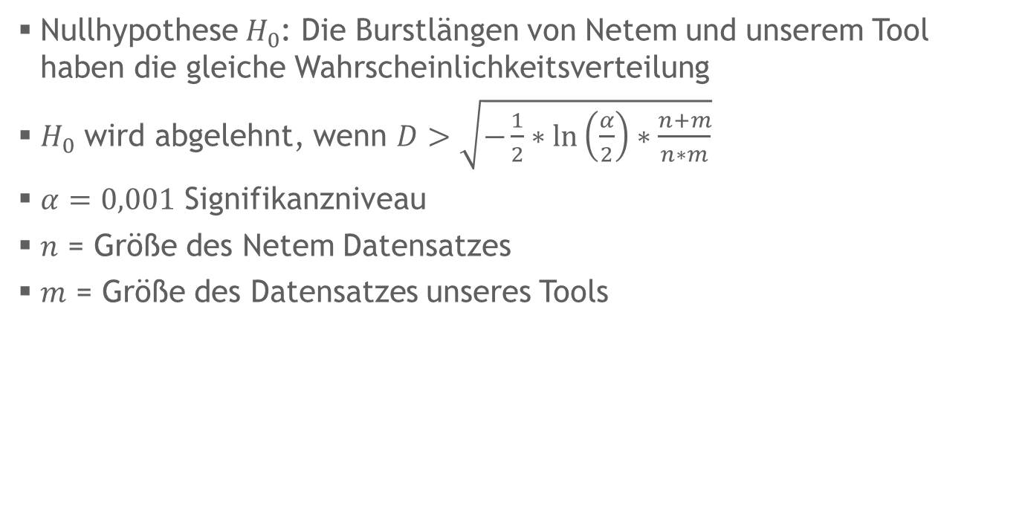
Kolmogorov-Smirnov Test
Nullhypothese $H_{0}$: Die Burstlängen von Netem und unserem Tool haben die gleiche Wahrscheinlichkeitsverteilung
$H_{0}$ wird abgelehnt, wenn $D>\sqrt{−\frac{1}{2}∗\ln\left(\frac{α}{2}\right)∗\frac{n+m}{n∗m}}$
$α=0,001$ Signifikanzniveau
$n$ = Größe des Netem Datensatzes
$m$ = Größe des Datensatzes unseres Tools

Slide 26
Kolmogorov-Smirnov Test
Modell | Datengrößen |  | D | P-Wert | Entscheidungs-wert
 | Netem | Wir
Bernoulli GEMODEL | 42878 | 42031 | 0,059245 | 2,2e-16 | 0,01338
Bernoulli RAND | 42339 | 42031 | 0,003061 | 0,989 | 0,01342
Simple Gilbert | 41767 | 41857 | 0,002146 | 1 | 0,01348
Gilbert | 38481 | 38275 | 0,003336 | 0,983 | 0,01407
Gilbert-Elliot | 66286 | 65545 | 0,003706 | 0,756 | 0,00107
Markov | 81532 | 81793 | 0,001268 | 1 | 0,00965

Slide 27
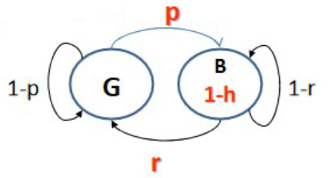

Parameterschätzung Gilbert
Erklärung – Gilberts Methode
$α=P\left(0\right)$
$b=P\left(0|0\right)$
$c=\frac{P\left(000\right)}{P\left(010\right)+P\left(000\right)}$
$1−r=\frac{ac−b^{2}}{2ac−b\left(a+c\right)}$
$h=1−\frac{b}{1−r}$
$p=\frac{ar}{1−h−a}$

Slide 28
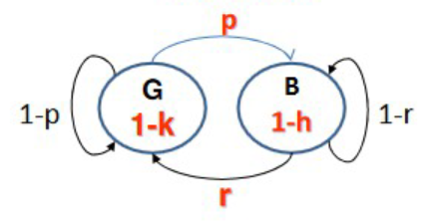
Parameterschätzung Gilbert-Elliot
Erklärung

Slide 29
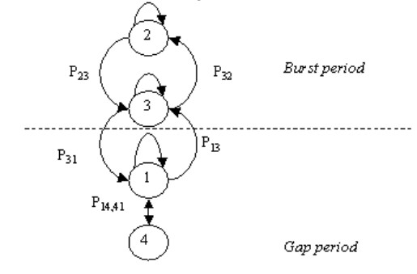
Parameterschätzung Markov
fzrtzfghfgh

